Slide 1
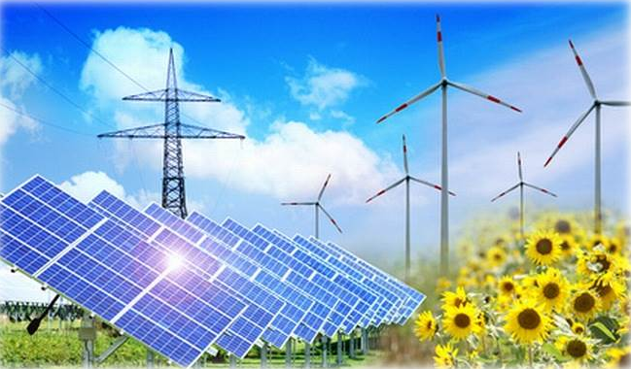
Альтернативні джерела енергії
Підготувала
Оленченко Катерина, 11-Б

Slide 2
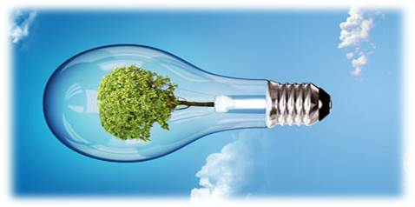
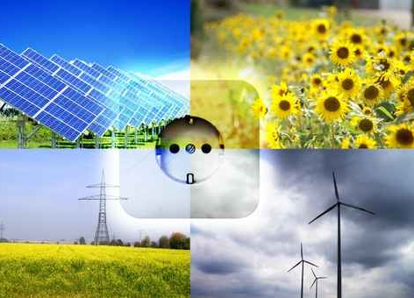
Зараз, як ніколи раніш, гостро постало питання: що чекає на людство ? Очевидно, що зараз людство переживає енергетичну кризу: бажані потреби людства у електричній енергії у декілька разів перевищують виготовлення! Матеріальні потреби людства як і популяція людей постійно збільшуються, тому потреба у енергії збільшується геометрично.

Slide 3
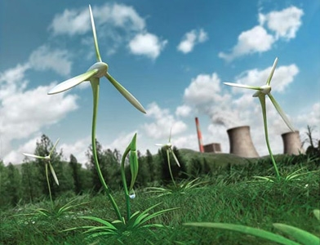
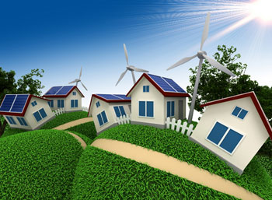
За останнє десятиліття інтерес до альтернативних джерел енергії постійно зростає, оскільки в багатьох відносинах вони необмежені. У міру того як постачання палива стає менш надійним і більш дорогим, ці джерела стають усе більш привабливими і більш економічними.

Slide 4
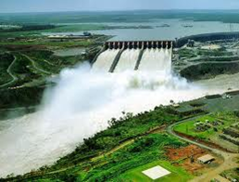
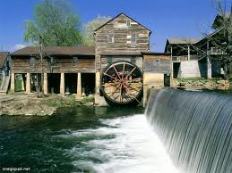
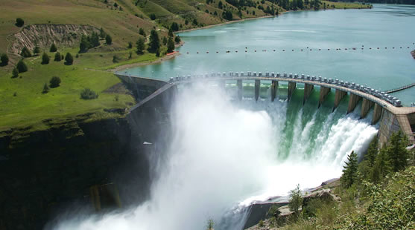
Енергія річок
Багато тисячоліть служить людині енергія, що міститься в текучій воді. Запаси ціеї енергії величезні. Люди навчились використовувати цю енергію раніше за всі інші.

Slide 5
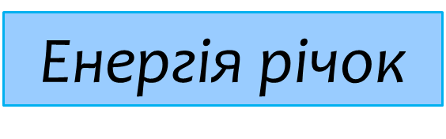
Переваги:
Недоліки
Постійно відновлювальний запас енергії
Простота в користуванні
Відсутність забруднення атмосфери
Мала собівартість електроенергії
Затоплення великих площ
Зміна кліматичних умов регіону
Порушення біоценозу
Велика вартість будівництва

Slide 6
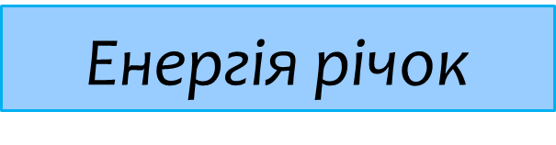
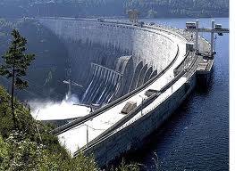
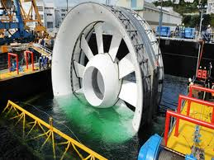
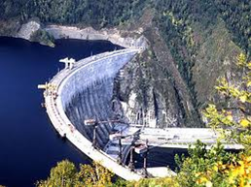
Отже повний перехід на видобування енергії лише з річкових потоків може бути не менш небезпечним, ніж використання паливних ресурсів. Зараз ми можемо казати лише про часткове енергокористування річками у тих місцях, де постійні розливи річок стають справжніми стихійними лихами

Slide 7
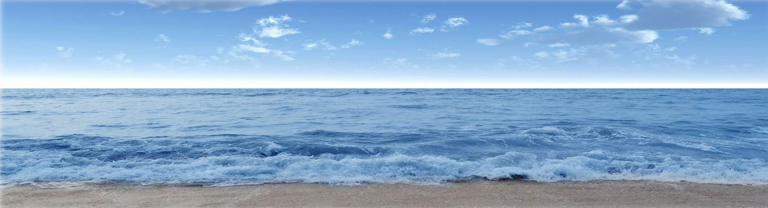
Енергія припливів
У припливах і відпливах, що змінюють один одного двічі на день, також зосереджена величезна енергія. Припливи – це результат гравітаційного притягання великих мас води океанів з боку Місяця і Сонця. При обертанні Землі частина води океану піднімається і якийсь час утримується в цьому положенні гравітаційним притяганням. Коли «горб» підйому води досягає суші настає приплив. Подальше обертання Землі послабляє вплив Місяця на цю частину океану, і приплив спадає.
Середня висота припливу складає усього лише 0,5 м, за винятком тих випадків, коли водяні маси переміщаються у відносно вузьких межах. У таких випадках виникає хвиля, висота якої може в 10-20 разів перевищувати нормальну висоту припливного підйому.

Slide 8
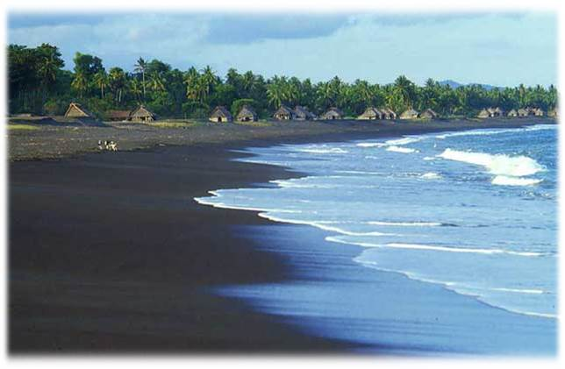
Наслідки будівництва припливних електростанцій
Коли ми дивимося на припливи з їх загрозливою енергією, нам варто подумати про вплив на навколишнє середовище припливних басейнів.
Припливні води, що надходять, можуть піднятися на 15 см, а це здатне привести до вторгнення морської води в прибережні колодязі і створити загрозу для будівель, розташованих поблизу верхньої відмітки припливу.
Можливе прискорення берегової ерозії, а низинні ділянки, включаючи дороги, будуть затоплятися, коли шторми і припливи, що збільшилися, об’єднають зусилля. Берегова смуга буде практично непридатна для використання через більш високі припливи.

Slide 9
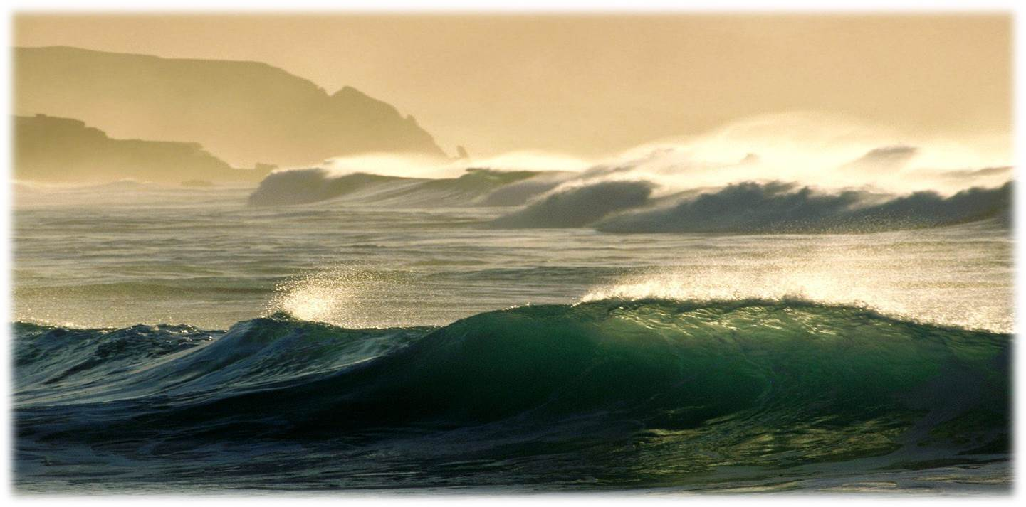
Наслідки будівництва припливних електростанцій
Відплив, що може виявитися нижче на 15 см, здатний утруднити доступ до човнів і до води з причалів.
Збільшена висота припливу може викликати надходження більш солоної води в устя річок і цим змінити співвідношення водних організмів, що живуть там.
Зі збільшенням амплітуди припливів виникнуть посилені припливні плини, що може привести до розмивання і переносу піщаних відмілин і до заповнення піском існуючих судноплавних рукавів

Slide 10
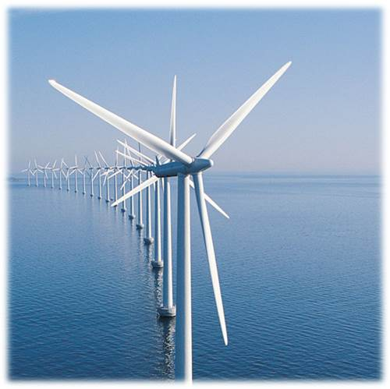
Енергія вітру
Енергія повітряних мас, що постійно рухаються, у сотні разів перевищує запаси гідроенергії усіх річок планети. Всюди і постійно на землі дмуть вітри: від легкого вітерця до могутніх ураганів.
Уже сьогодні в Данії вітроенергетика покриває близько 2% потреб країни в електроенергії. У США на декількох станціях працює близько 17 тисяч вітроагрегатів загальною потужністю до 1500 Мвт. Вітроенергетичні пристрої випускаються не тільки в США і Данії, але і Великій Британії, Канаді, Японії і деяких інших країнах.

Slide 11
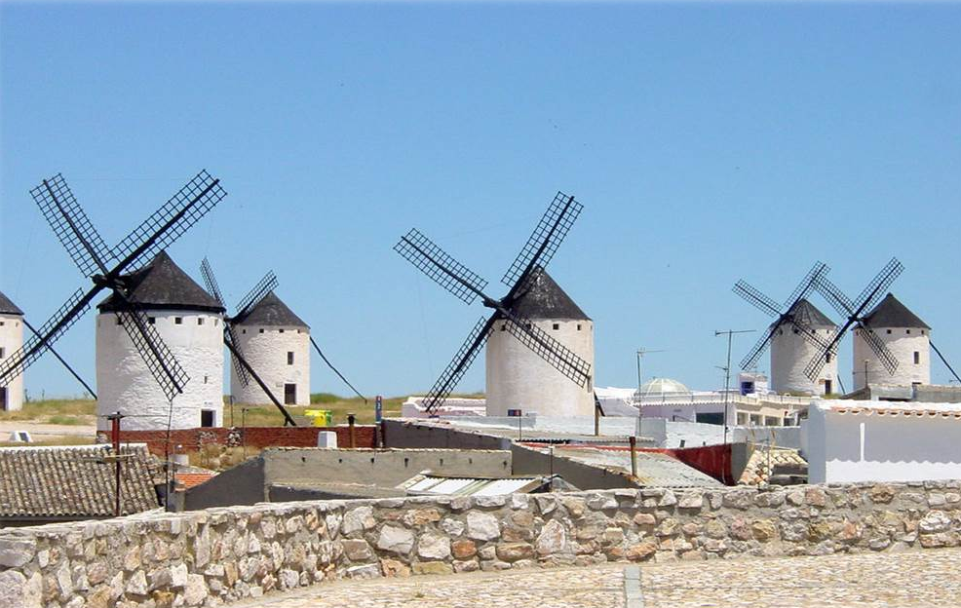
Енергія вітру
У нашій країні вітряки можна будувати на узбережжях Чорного і Азовського морів, у степових районах, а також у горах Криму і Карпат. У нинішню епоху високих цін на паливо можна вважати, що вітродвигуни виявляться конкурентноздатними по вартості і зможуть брати участь у задоволенні енергетичних потреб країни.

Slide 12
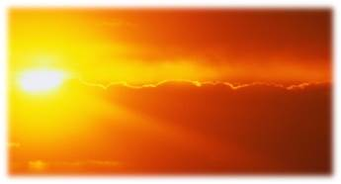
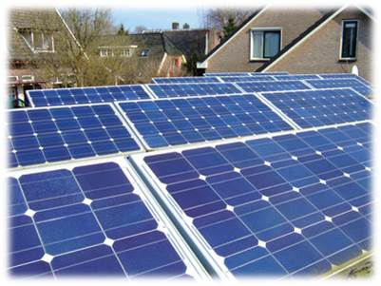
Енергія Сонця
Сонячна енергія – це кінетична енергія випромінювання (в основному світла), що утворюється в результаті реакцій у надрах Сонця. Оскільки її запаси практично невичерпні (її відносять до поновлюваних енергоресурсів.
Світлове випромінювання можна вловлювати безпосередньо, коли воно досягає Землі. Це
називається прямим використанням сонячної енергії.

Slide 13
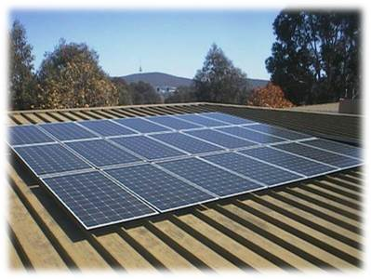
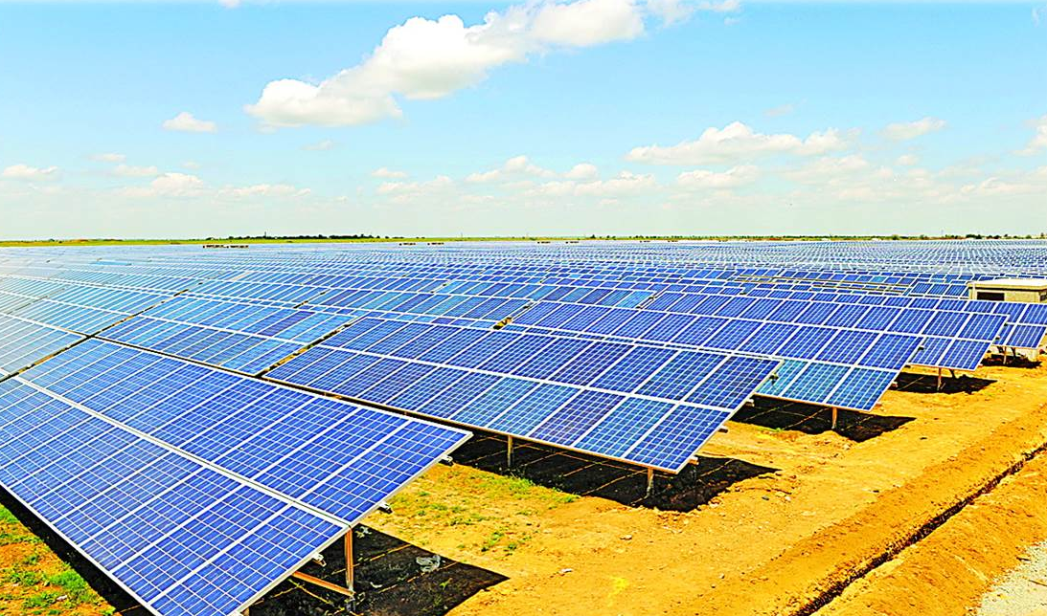
Перспективи сонячної енергетики
Використання сонячної енергії може бути корисно в декількох аспектах:
По-перше, при заміні нею викопного палива зменшується забруднення повітря і води.
По-друге, заміна викопного палива означає скорочення імпорту палива, особливо нафти.
По-третє, заміняючи атомне паливо, ми знижуємо погрозу поширення атомної зброї.
Нарешті, сонячні джерела можуть забезпечити нам деякий захист, зменшуючи нашу залежність від безперебійного постачання паливом.

Slide 14
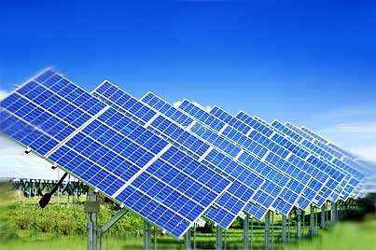
Перспективи сонячної енергетики
З погляду навколишнього середовища і стійкого розвитку ці альтернативні джерела електрики цілком надійні. На жаль, вони ніяк не вирішують проблему скорочення запасів сирої нафти, що, як і раніше, необхідна для транспорту.
Пасивні сонячні нагрівальні системи дуже рентабельні, і має сенс включати їх у проекти всіх нових будинків. Однак, поки ще існуючі і використовувані будинки не зміняться, споживання традиційних енергоресурсів не знизиться; у кращому випадку сповільниться його ріст.

Slide 15
Висновок
Розглянувши найбільш перспективні заміни паливній енергетиці можна прийти до висновків, що майбутнє світової енергетики саме за океанічною енергетикою. Незважаючи на те, що зараз найбільша увага приділяється атомній енергетиці, я вважаю, що в наступному сторіччі людство прагнутиме до "чистої" енергетики, до того ж, така енергетика може стати рентабільнішою за традиційну.

Slide 16
Дякую за увагу!!!

